Slide 1
Рационал көрсеткішті дәреже. Рационал көрсеткішті дәрежесі бар өрнектерді түрлендіру.

Slide 2
Сабақтығы оқу мақсаты:
11.2.1.4 - алгебралық өрнектерді түрлендіру үшін рационал көрсеткішті дәреже қасиеттерін қолдану;

Slide 3
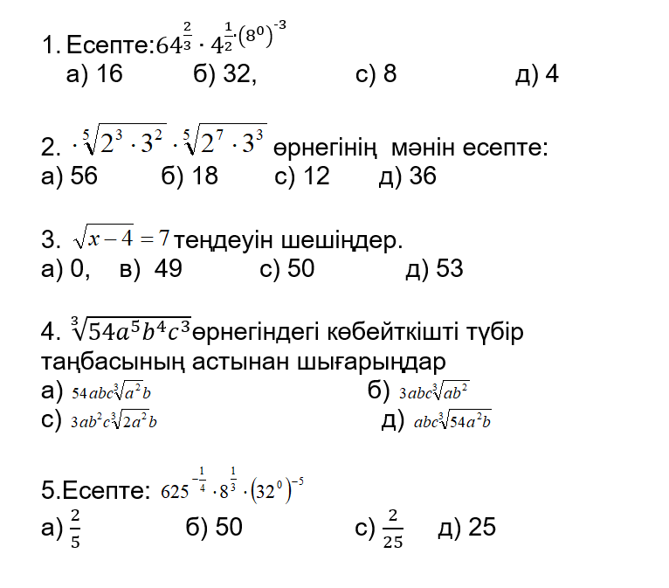
Тест

Slide 4
Жауаптар
1 б
2 с
3 д
4 с
5 а

Slide 5
Топтық тапсырма
I топ 10.12 (1)
II топ 10.12 (2)
III топ 10.12 (3)
IV топ 10.12 (4)

Slide 6
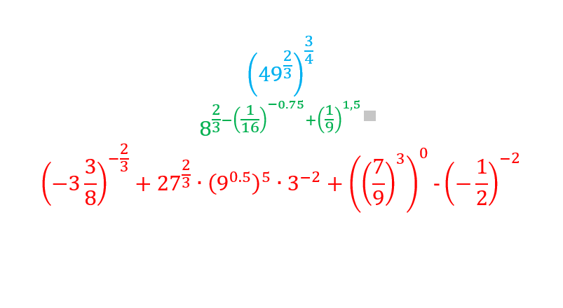
Деңгейлік тапсырма
Есептеңіздер

Slide 7
Оқу тапсырмасы
86 бет 10.13, 10.14 есептер

